Slide 1
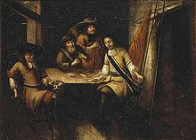
Тема : «Начало правления Петра I . Великое посольство».
«Великое посольство» – русская дипломатическая миссия в Западную Европу 1697-1698гг.
ИСТОРИЯ - 7 класс.
Преподаватель Буткова Т.П.
Московское суворовское военное училище
2011/12 учебный год

Slide 2
Задачи :
Выяснить, какие цели стояли перед Великим посольством.
Определить, достигнуты ли поставленные цели.

Slide 4
«То академик, то герой ,
То мореплаватель, то плотник,
Он всеобъемлющей душой
На троне вечный был работник »
А.С.Пушкин «Стансы»

Slide 5
Цели Великого посольства
1. Создать союз европейских государств в борьбе с Османской империей и Крымским ханством.
2. Поднять престиж России в Европе сообщениями о победах в Азовских походах.
3. Пригласить на русскую службу иностранных специалистов.
4. Заказать и закупить инструменты , вооружение.
5. Изучить военные науки , морское дело , кораблестроение.
6. Познакомиться с жизнью и порядками европейских стран.

Slide 6
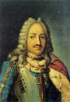
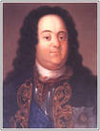
Руководители Великого посольства
Возницын Прокофий
Лефорт Франц Яковлевич – адмирал ,
Новгородский наместник.
Головин Фёдор Богданович -
Алексеевич – думный дьяк.
Генерал , руководитель
Посольского приказа.

Slide 7
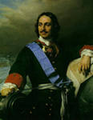
Направлял всю работу посольства сам Пётр I . Он отправился в Европу инкогнито – т.е. не называя своего имени . Он путешествовал как урядник
Преображенского полка Пётр
Михайлов.

Slide 8
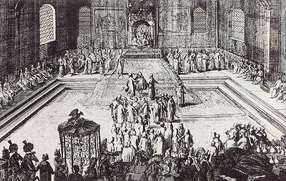
В составе Великого посольства было
35 волонтёров.
Волонтёры – добровольцы.

Slide 9
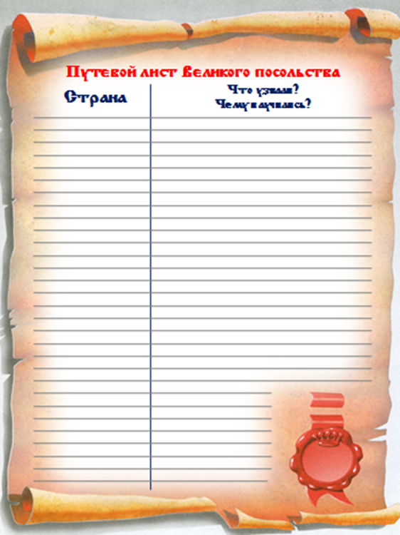
Маршрут Великого посольства и то интересное и важное, что увидели и узнали в других странах, в ходе урока отмечайте в Путевом листе.

Slide 10
Проследите по карте маршрут Великого посольства. Послушайте сообщения своих товарищей. Обратите внимание на гербы городов и флаги государств по пути следования посольства.
Рига
Кёнигсберг
Голландия
Англия
Австрия
Польша

Slide 12
Обучение кораблестроению

Slide 13
Пётр на судовой верфи

Slide 14
Освоение ремёсел

Slide 15
Пётр в Голландии

Slide 16
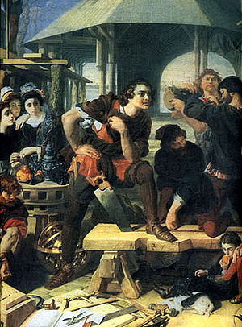
Пётр в Голландии

Slide 17
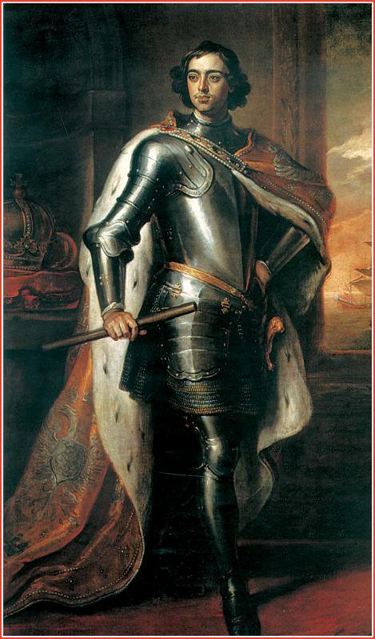
Портрет Петра I работы Кнеллера

Slide 18
Выполнение задания, полученного в начале урока:
Достигло ли Великое посольство намеченных целей?
1. Создать союз европейских государств в борьбе с Османской империей и Крымским ханством.
2. Поднять престиж России в Европе сообщениями о победах в Азовских походах.
3. Пригласить на русскую службу иностранных специалистов.
4. Заказать и закупить инструменты , вооружение.
5. Изучить военные науки , морское дело , кораблестроение.
6. Познакомиться с жизнью и порядками европейских стран.

Slide 19
Задание на самоподготовку
Учебник, параграф 13 ( пункт 5 ).
Документ к параграфу.
Вопросы к параграфу, задание 5 - устно.

